Slide 1







BÀI 1
TIẾNG NÓI CỦA VẠN VẬT

Slide 2






KHỞI ĐỘNG
Em đã học được những kiến thức gì trong các bài học của bài 1?

Slide 3
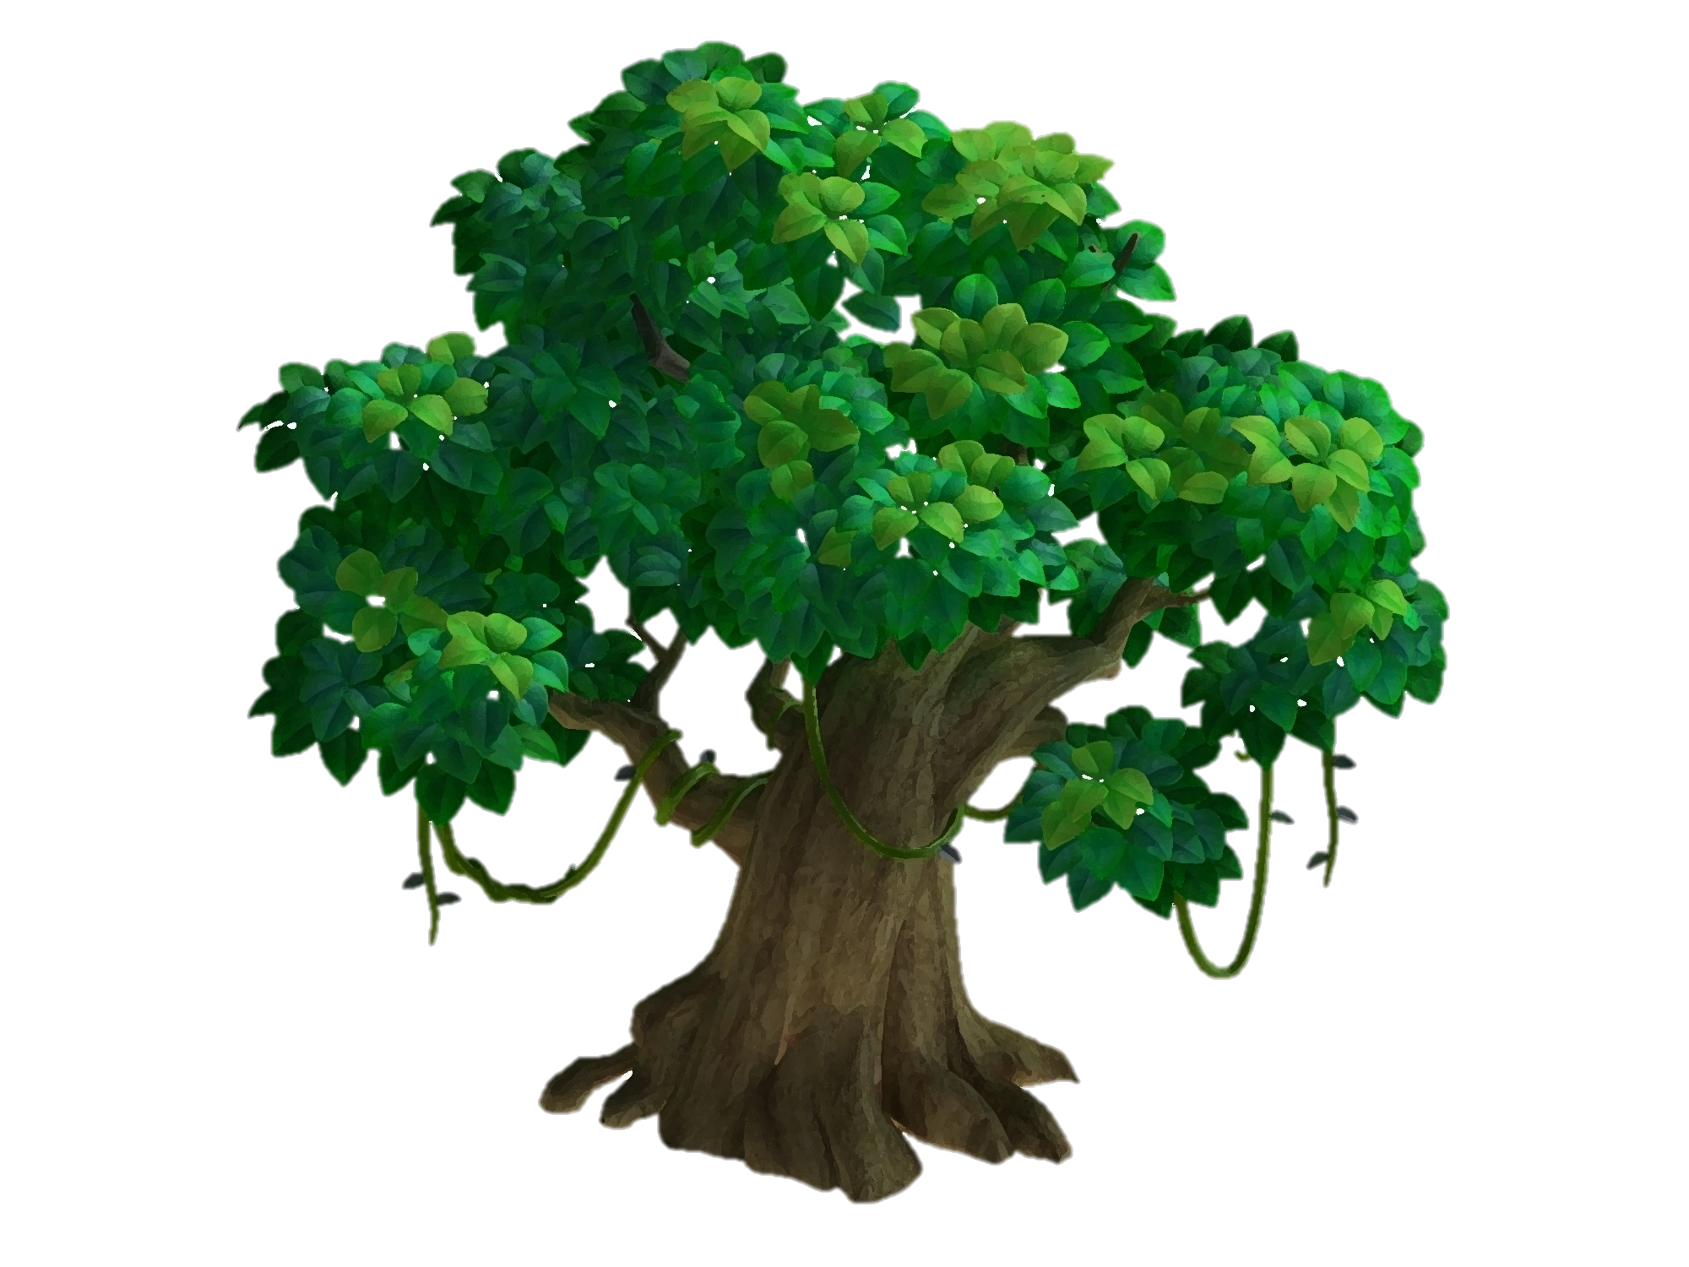


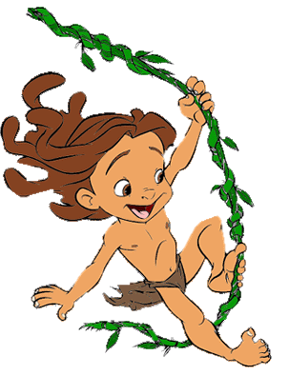
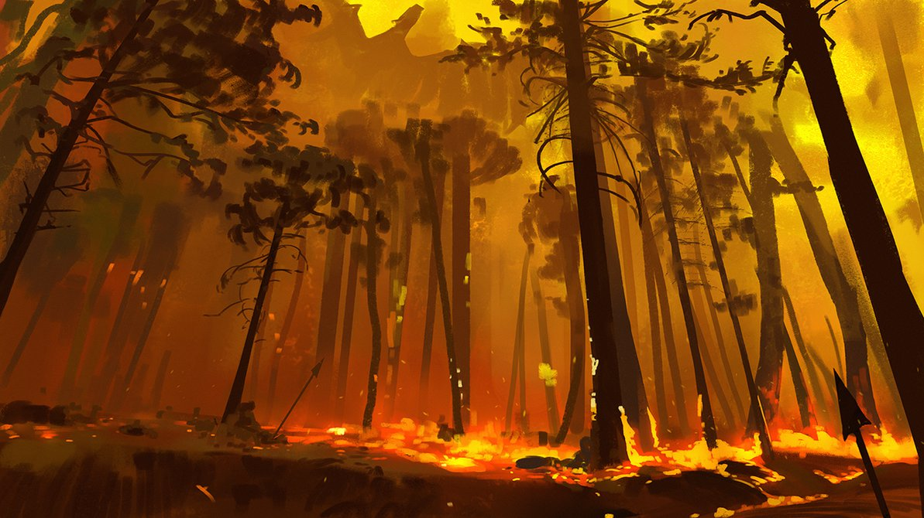





GIẢI CỨU RỪNG XANH

Slide 4








Bắt đầu!
Câu 1. Xác định thể loại của văn bản “Lời của cây”.
HẾT GIỜ
A. Thơ lục bát
B. Thơ bốn chữ
C. Thơ năm chữ
D. Truyện ngụ ngôn

Slide 5

Bắt đầu!
Câu 2. Trong bài thơ “Lời của cây”, tác giả đã sử dụng biện pháp tu từ nào nổi bật?
HẾT GIỜ
A. So sánh
B. Ẩn dụ
C. Điệp từ
D. Nhân hóa

Slide 6

Bắt đầu!
Câu 3. Ai là tác giả của bài thơ “Sang thu”?
HẾT GIỜ
A. Hữu Thỉnh
C. Trần Hữu Thung
B. Hoàng Trung Thông
D. Nguyễn Đình Thi

Slide 7
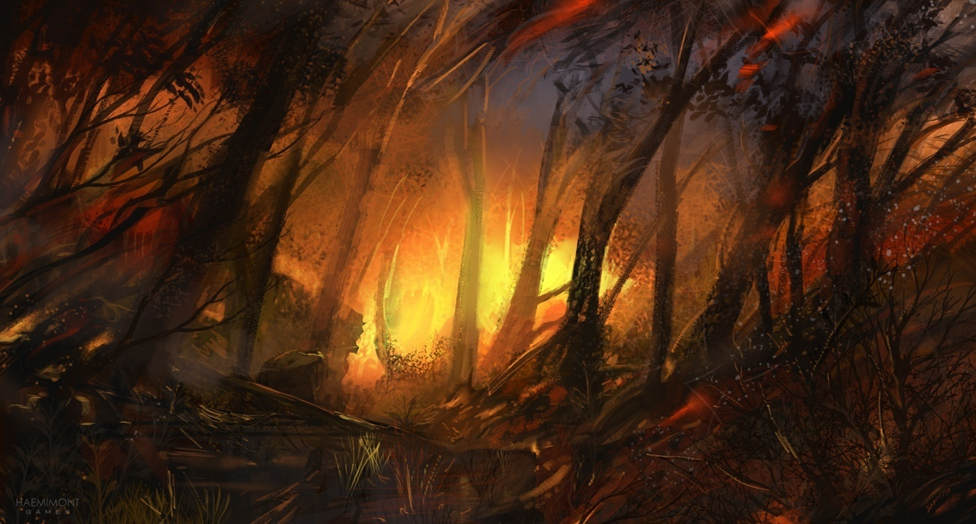

Bắt đầu!
Câu 4. Bài thơ “Sang thu” tả cảnh thiên nhiên vào thời điểm nào trong năm?
HẾT GIỜ
A. Mùa xuân
B. Mùa hè
C. Mùa thu
D. Mùa đông

Slide 8
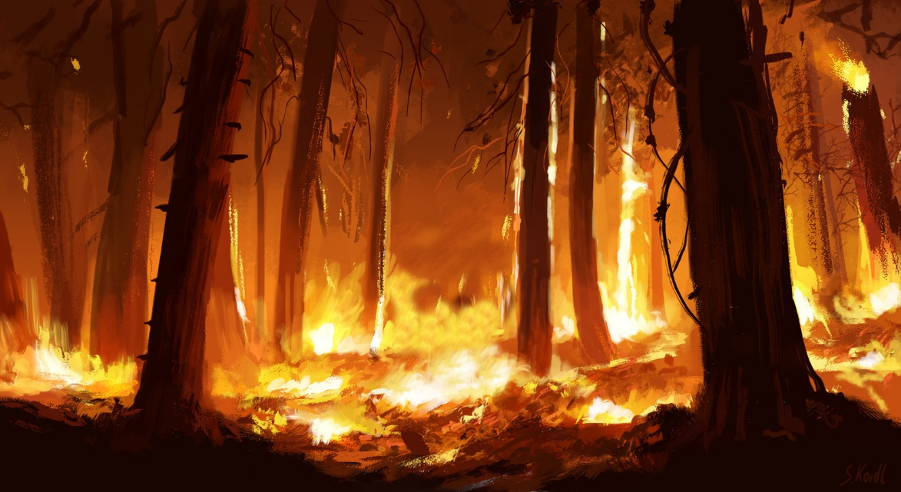

Bắt đầu!
Câu 5. Xác định phó từ trong ví dụ sau:
“Sương chùng chình qua ngõ
Hình như thu đã về.”
HẾT GIỜ
A. Sương
B. Qua
C. Về
D. Đã

Slide 9

HÌNH THÀNH KIẾN THỨC

Slide 10

Câu 1: Chỉ ra điểm giống và khác nhau
Văn bản Phương diện so sánh | Lời của cây | Sang thu
Điểm giống nhau (nội dung, nghệ thuật)
Điểm khác nhau (nội dung, nghệ thuật)
- Cảm nhận về thiên nhiên, sự giao cảm giữa con người với thiên nhiên.
- Ngôn ngữ thơ trong sáng, giản dị.
- Biện pháp nghệ thuật chủ yếu: nhân hóa
- Thể thơ bốn chữ, gieo vần chân, nhịp 2/2
- Tình cảm nâng niu sự sống.
- Thay mặt cây gởi thông điệp: Hãy lắng nghe lời của cỏ cây, loài vật để biết yêu thương, nâng đỡ sự sống ngay khi mới là mầm sống; mỗi con người, sự vật dù cho nhỏ bé đều góp phần tạo nên màu xanh cho đất trời.
- Thể thơ năm chữ, gieo vần chân, nhịp 3/2
- Cảm nhận tinh tế của tác giả về sự chuyển mình của đất trời từ cuối hạ sang thu.
- Thông điệp của bài thơ: Hãy biết lắng nghe, cảm nhận thiên nhiên bằng tất cả các giác quan để đón nhận những món quà thú vị từ thiên nhiên, tạo vật.

Slide 11






Câu 2: Nhận xét về thể thơ, vần, nhịp của đoạn thơ ví dụ:
- Thể thơ: năm chữ
- Vần chân: nghé – nhẹ / đây – đầy
- Nhịp thơ: 2/3 ; 3/2

Slide 12


- Chức năng: Bổ sung ý nghĩa cho động từ rền rĩ và thấy; cung cấp thông tin 1 cách đầy đủ và cần thiết hơn.
Câu 3: Tìm hiểu về phó từ
- Không thể lược bỏ 3 phó từ “mãi ”, “vẫn ”, “không ”
“mãi ”: kéo dài liên tục như không dứt
“vẫn ”, “không ”: biểu thị sự tiếp diễn và phủ định

Slide 13

Câu 4: Bài học khi làm thơ bốn chữ, năm chữ
- Quan sát đối tượng tỉ mỉ, cẩn thận.
- Đảm bảo số chữ trong một dòng thơ.
- Sử dụng từ ngữ, hình ảnh phù hợp.
- Cần có các biện pháp tu từ (so sánh, nhân hóa, điệp từ, …)
- Thể hiện cảm xúc của em một cách chân thành.

Slide 14

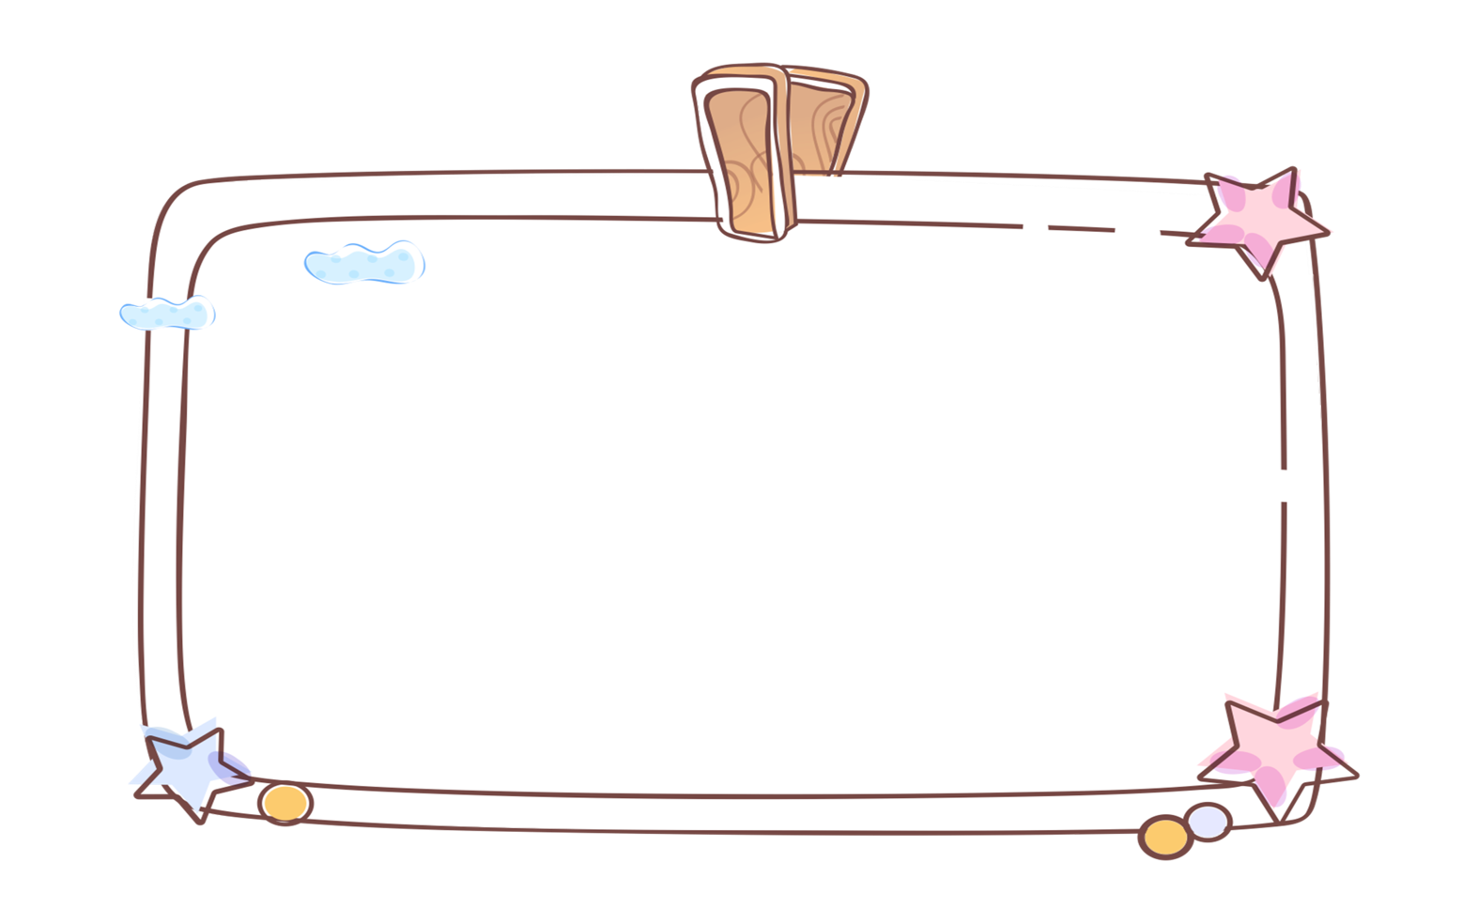


Câu 6: Khi tóm tắt ý chính do người khác trình bày ta nên dùng từ khóa, các kí hiệu và sơ đồ. Vì:
- Từ khóa là từ ngữ quan trọng, thể hiện nội dung chính của bài nói.
- Kí hiệu và sơ đồ sẽ giúp làm nổi bật ý, giúp ta dễ nắm bắt vấn đề của người trình bày.

Slide 15








Câu 7: Ý nghĩa của việc quan sát, lắng nghe, cảm nhận thế giới tự nhiên
Đời sống con người luôn gắn liền với thế giới tự nhiên. Việc quan sát, lắng nghe, cảm nhận thế giới tự nhiên giúp chúng ta điều chỉnh tình cảm và thái độ của mình. Từ đó thấy yêu đời, yêu thiên nhiên, yêu cuộc sống hơn. Vì vậy mọi người cần chung tay bảo vệ và làm đẹp hơn thế giới tự nhiên mà mình đang sống.

Slide 16


Câu 5: Viết đoạn văn chia sẻ cảm xúc về 1 bài thơ bốn chữ hoặc năm chữ mà em yêu thích.
LUYỆN TẬP
“Lời của cây” là một trong số những bài thơ mang đậm phong cách Trần Hữu Thung: mộc mạc, thầm nhuần chất dân gian. Sử dụng thể thơ bốn chữ, lối viết giản dị, gần gũi, đặc biệt là phép tu từ nhân hóa, bài thơ ghi lại một cách sinh động quá trình hạt phát triển thành cây. Từ khi hạt "lặng thinh" chưa được gieo xuống đất, đến khi hạt nảy mầm, nhú lên những "giọt sữa" biết "thìthầm" những tiếng nói đầu tiên và khi đã thành cây non "bập bẹ" cất tiếng nói. Sự trưởng thành của cây có những nét tương đồng với sự trưởng thành của một con người. Điều đặc biệt là với nhà thơ, cây cối không vô tri vô giác mà cũng có tiếng nói. Nhà thơ lắng nghe cây như lắng nghe lời thì thầm vang vọng từ thiên nhiên. Qua đó, thể hiện tình cảm, cảm xúc nâng niu, trân trọng mà nhà thơ dành cho mầm cây. Bài thơ như một bức thông điệp bằng thơ gửi đến mỗi bạn đọc: Hãy yêu cây xanh, trân trọng sự sống của cây, bởi cây làm nên một phần cuộc sống xinh đẹp, đáng yêu này.

Slide 17


VẬN DỤNG
02
01
Em sẽ làm những gì để bảo vệ thế giới tự nhiên mình đang sống?
Em có suy nghĩ gì về các bức tranh sau:

Slide 18

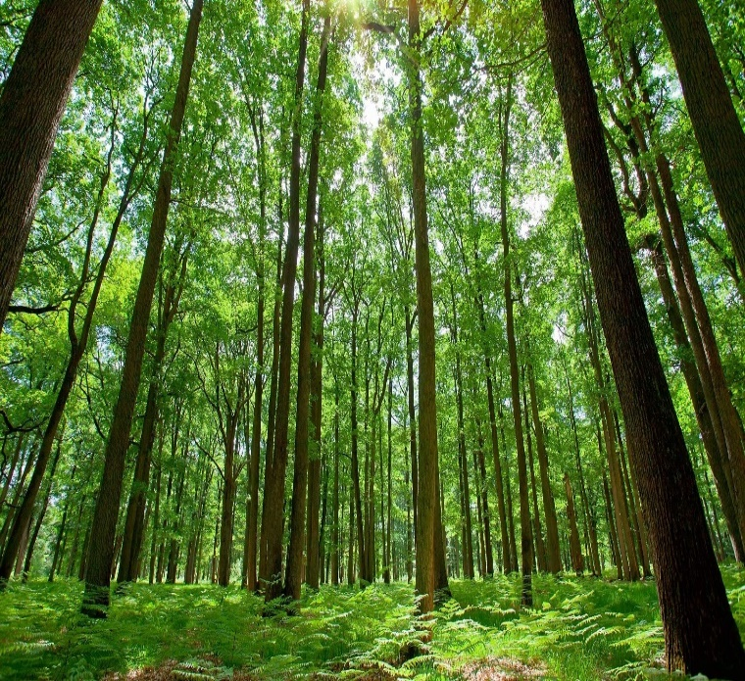
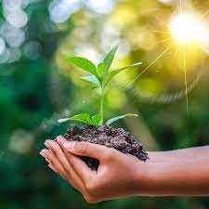
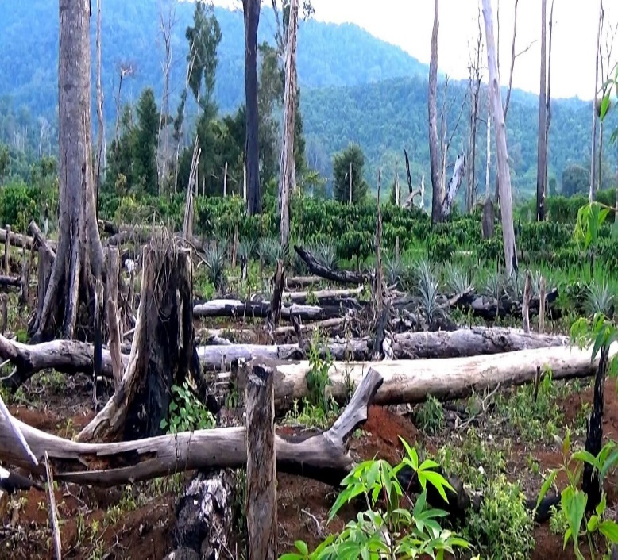


Slide 19




HƯỚNG DẪN TỰ HỌC
Ôn lại tất cả các nội dung đã học trong bài 1
Hoàn chỉnh đoạn văn
Chuẩn bị bài mới: Bài 2

Slide 20




CẢM ƠN CÁC EM ĐÃ
LẮNG NGHE BÀI GIẢNG!

